Slide 1
Пітер Пауль Рубенс
Полювання на гіпопотама (та крокодила)

Slide 2
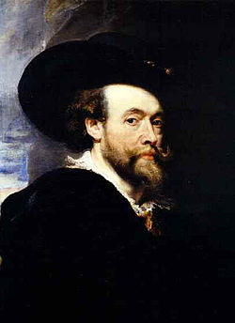
Пітер Пауль Рубенс
Фламандський живописець, один з найвизначніших представників епохи бароко.
Полотна Рубенса можна розділити на три категорії: ті, які він малював сам, ті, які він малював частково, зазвичай руки й обличчя, та ті, які були намальовані під його загальним керівництвом. Як було заведено в ті часи, він мав велику майстерню, в якій працювали числення підмайстри й учні.

Slide 3
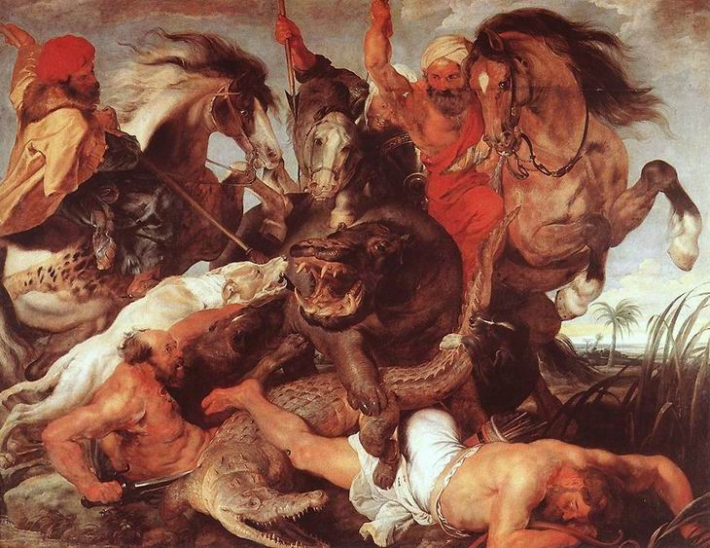
Полювання на гіпопотама

Slide 4
Саме полювання, зображене на картині відбувається десь у жарких африканських краях. Заможні люди на конях задля забави вирушили в пошуках нової здобичі та трофеїв заради забави. Їх слуги, що пішли першими, задля того, щоб виманити звіра на відкриту поверхню потрапили під важкі лапи могутнього гіпопотама. Для бідолашних лакеїв це полювання вже скінчилось.
Хоч вершники і вразили своїми списами бегемота, але товста шкіра все дає йому змогу пручатись. Разом із ним у цю перепалку потрапив і крокодил.
У цій картині передано реальне і вигадка. Адже ці два звіра хоч і можуть проживати поруч і обом необхідна вода, тривалий час без якої вони не можуть, але навряд чи мисливці пішли б одночасно за цими двома трофеями.

Slide 5
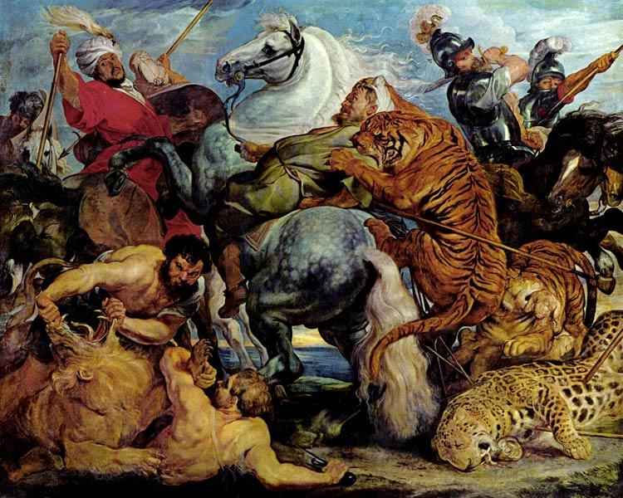
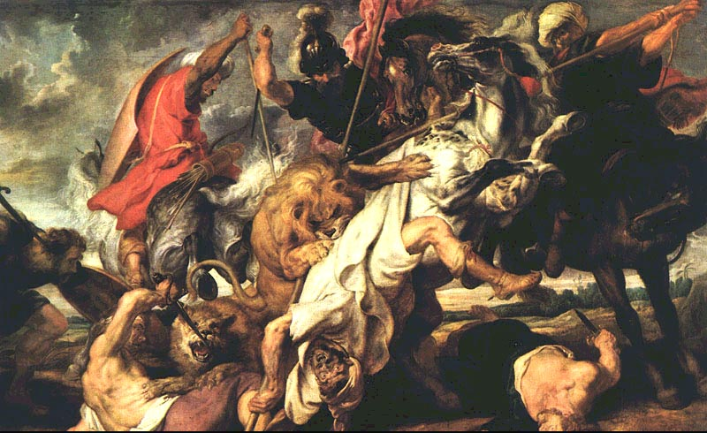
Рубенс написав цілу серію картин про полювання, серед них: «Полювання на левів та тигрів», «Полювання на левів»

Slide 6
Кінець

